Slide 1


PROGRAMACIÓN FRONT-END
Integrantes:
LEONEL OSVALDO GUITÉRREZ LUGO (20551087)
YENNIFER
JUAN
PROFESOR:
CARLOS HUMBERTO RUBIO RASCON

Slide 2
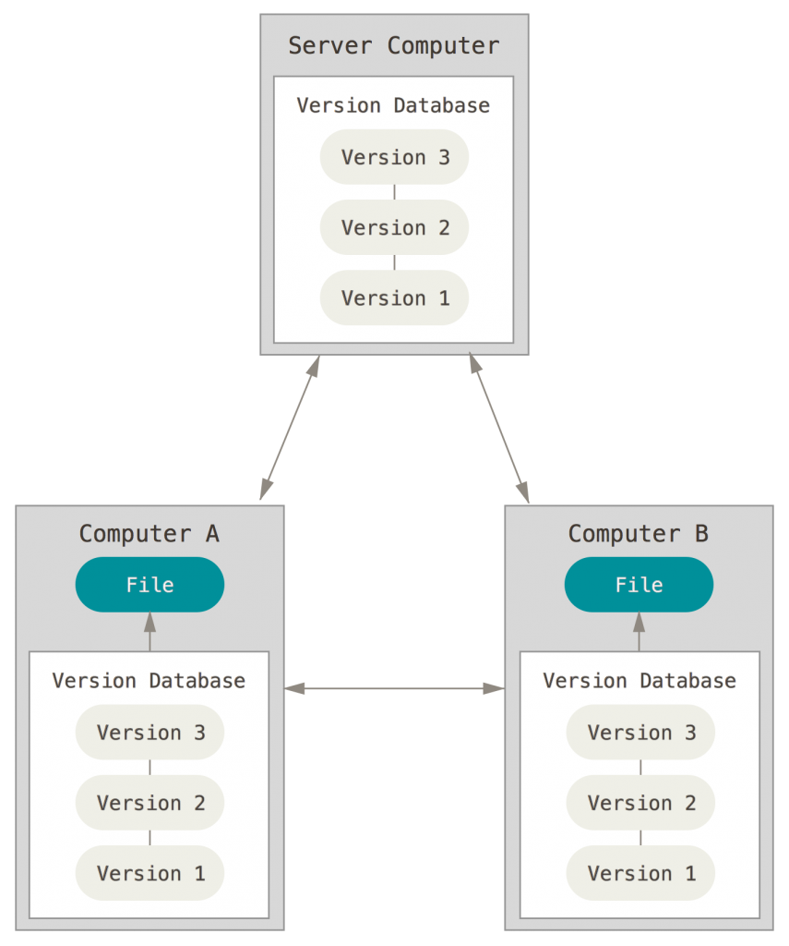
CONTROL DE VERSIONES DISTRIBUIDOS

Slide 3

INTRODUCCIÓN

Slide 4

CONCEPTOS GENERALES
A
B
C
D

Slide 5



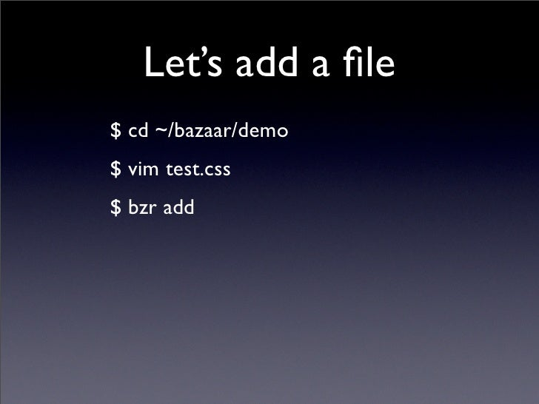
BREVE HISTORIA
Copias añadiendo fechas
CVS
Subversion
GIT
Bazaar

Slide 6
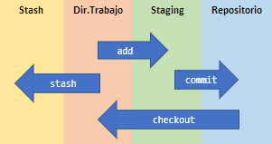
COMANDOS MÁS USADOS (GIT)
git config
git init [nombre del proyecto]
git status
Git clone nombredeusuario@host:/path/to/repository
git add <temp.txt>
git commit –m “mensaje”
git push origin <master>
git checkout -b <branch-name>
git branch
git pull
git merge <branch-name>
git stash
git revert

Slide 7
Distribuido vs. Centralizado

Slide 8
CONCLUSIONES

Slide 9
REFERENCIAS
Chacón, Scott; Straub, Ben (2014). "Introducción - Acerca del control de versiones" . Pro Git (2ª ed.).
"Introducción al control de versiones distribuidas (ilustrado)" . www.betterexplained.com
"Qué es el control de versiones: centralizado frente a DVCS" . www.atlassian.com

Slide 10

Gracias

